Slide 1

인천시 지역인구감소에 대한 생각 발표
여러 만족도를 통한
10년 후 거주의사 예측모델
만들기
Notes:
안녕하십니까
이번에 인천시민으로써 지역인구 감소에 대한 생각 발표를 맏게 된 성진현이라고 합니다.
발표에서는 여러 만족도를 통한 10년 후 거주의사 예측모델을 만들어보려고 합니다.

Slide 2
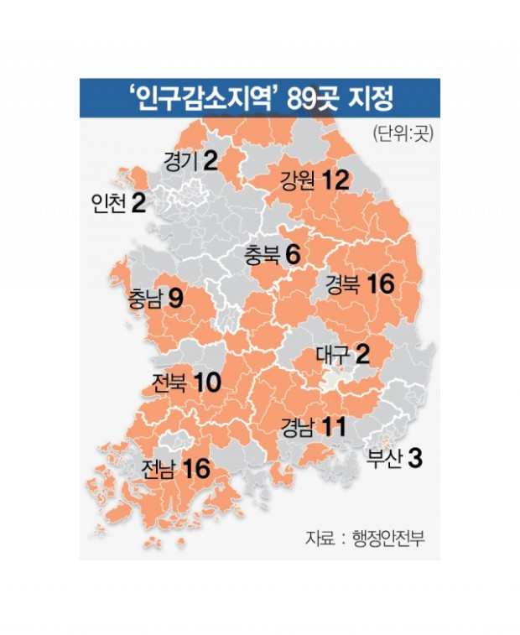
문제정의 1.최근 고령화/저출산 문제로 인구감소 2.지역인구감소로 인한 문제점 1) 경제활동의 감소 2) 지역내시설 운영의 어려움 3) 지역내 인프라의 유지보수 어려움 3. 만족도 및 환경개선의 필요성
해결방안 모색 1. 마이크로데이터통합서비스(MDIS)자료활용 2. 예측모델링 생성 3. 예측모델링 생성 후 예측에 가장 중요하게 여겨지는 만족도를 탐색하고 개선방안 찾기
Notes:
먼저 문제정의입니다. 최근 고령화/저출산 문제로 인구감소가 이루어지고 있고 그로인해 지역인구감소까지 연결되고 있습니다. 지역인구가 계속해서 감소하게 된다면 경제활동의감소, 시설 운영의 어려움, 인프라의 유지보수 어려움 등 여러활동에 불이익을 초래한다고 생각하였습니다.
전국적으로 인구가 줄어들고 있는 상황에 저는 일단 인천시 시민으로써 인천시 사람들이 어떠한 것에 만족도를 느끼고 어떤환경을 개선하면 인천시에 거주할 의사가 있을지 알아보기위해 마이크로데이터통합서비스(MDIS)자료의 설문조사를 기반으로 인천시 시민이 10년 후 거주의사가 있는지 없는지를 토대로 분석을 진행하기로 결심하였습니다.

Slide 3
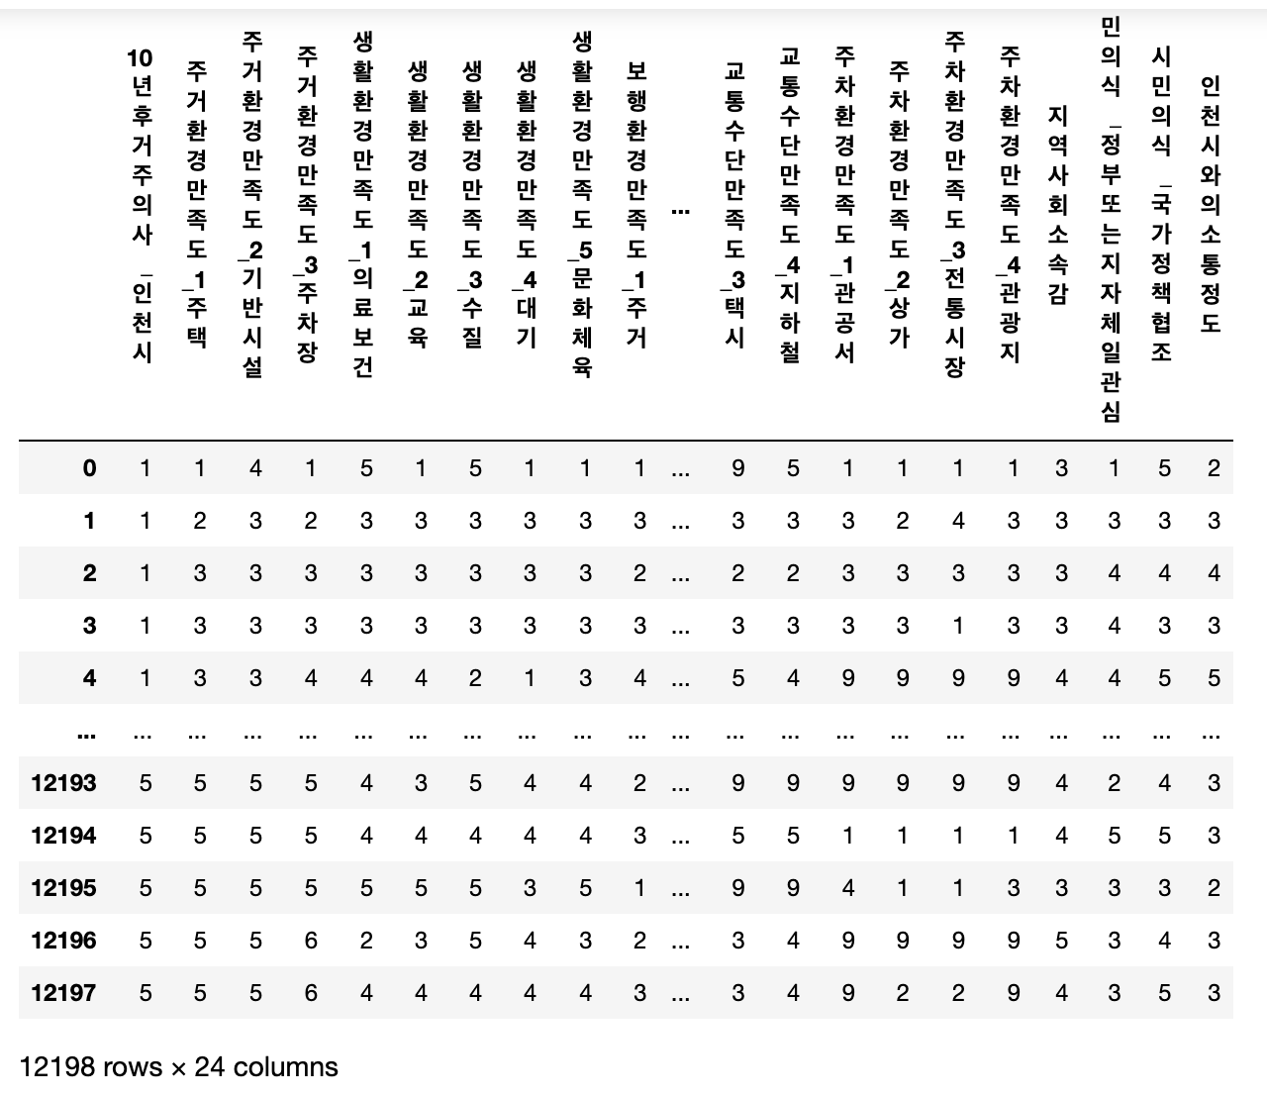
데이터 확인
대분류
소분류
생활환경 만족도
의료보건
주거환경 만족도
주택
데이터
보행환경 만족도
교통수단 만족도
주차환경 만족도
지역사회 소속감
시민의식
인천시와의 소통
기반시설
주차장
수질
대기
문화체육
주거
인천도심
야간
시내마을 버스
시외고속 버스
택시
지하철
관공서
전통시장
관광지
상가
정부또는지자체 일관심
국가정책협조
10년 후 거주의사
교육
Notes:
데이터확인입니다. 데이터는 기본적으로 설문조사를 바탕으로 구성했으며 대분류로 큰틀의 만족도들과 그안의 세부적인 만족도들로 구성되어있습니다.

Slide 4
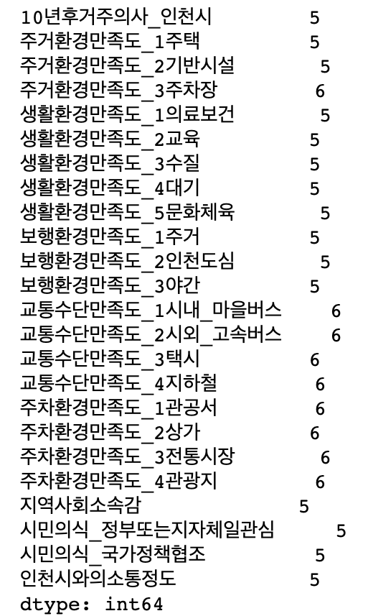
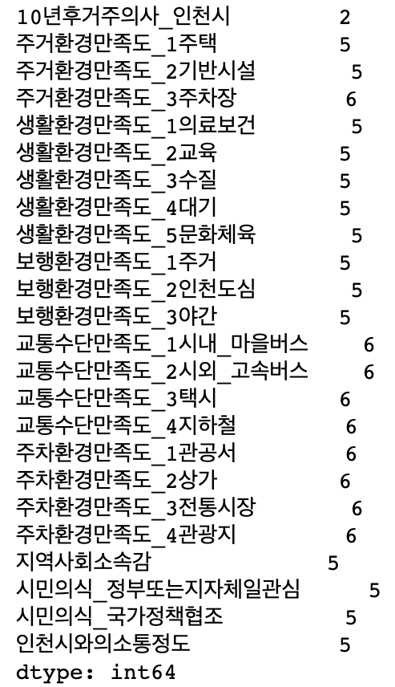
데이터 처리 1. 만족도 설문조사를 기반으로 한 데이터 2. 10년 후 거주의사를 1, 2, 3, 4, 5 순으로 전혀 그렇지 않다 ~ 매우 그렇다 인 데이터를 이진분류로 구분하기위해 1, 2, 3 을 없다 (1) 4, 5 를 있다(0) 로 변경
Notes:
데이터처리부분에서는 먼저 10년 후 거주의사의 경우에도 1,2,3,4,5 순으로 되어있었습니다만
이진분류로 구분하기위해 1,2,3을 없다 4,5를 있다로 변경해서 진행하였습니다.

Slide 5
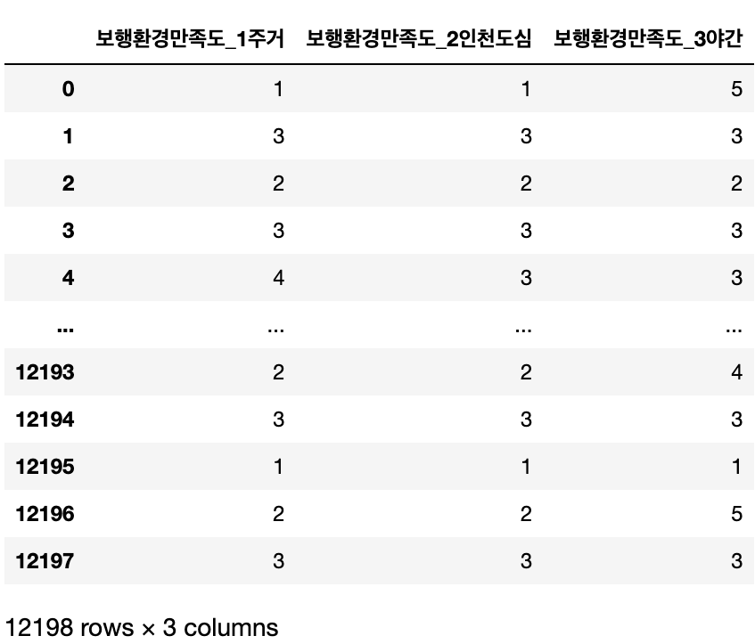
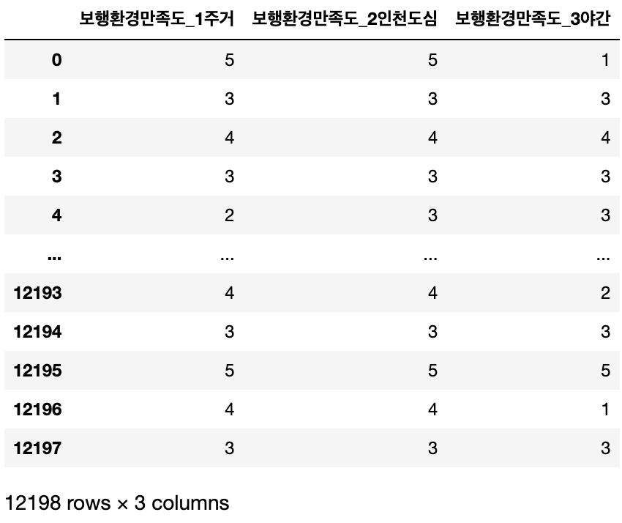
데이터 처리 - 만족도 순서가 반대로 되어있는 특성발견
Notes:
다음은 트리기반 모델에 대해서는 범주형 특성에 맵핑된 순서가 크게 중요하지 않지만 그래도 통일시켜주기위해서 보행환경만족도의 만족도순서가 반대로 되어있는것을 바꿔주었습니다.

Slide 6
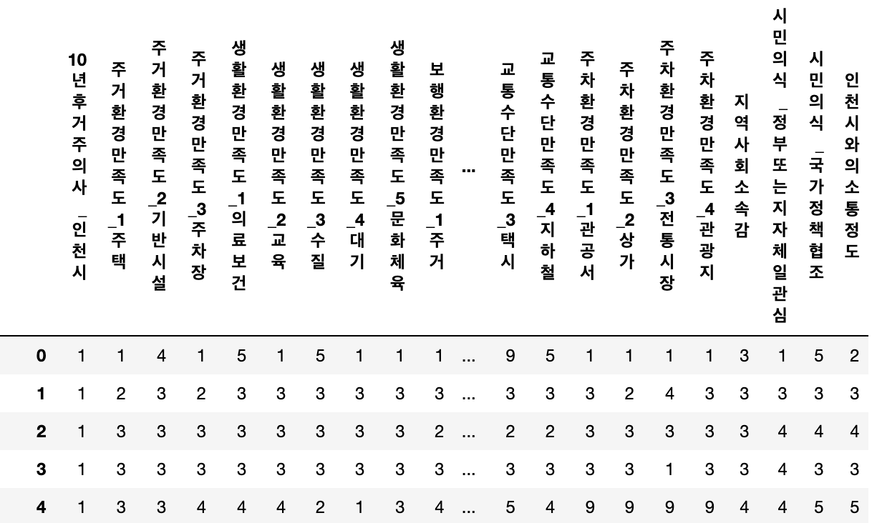
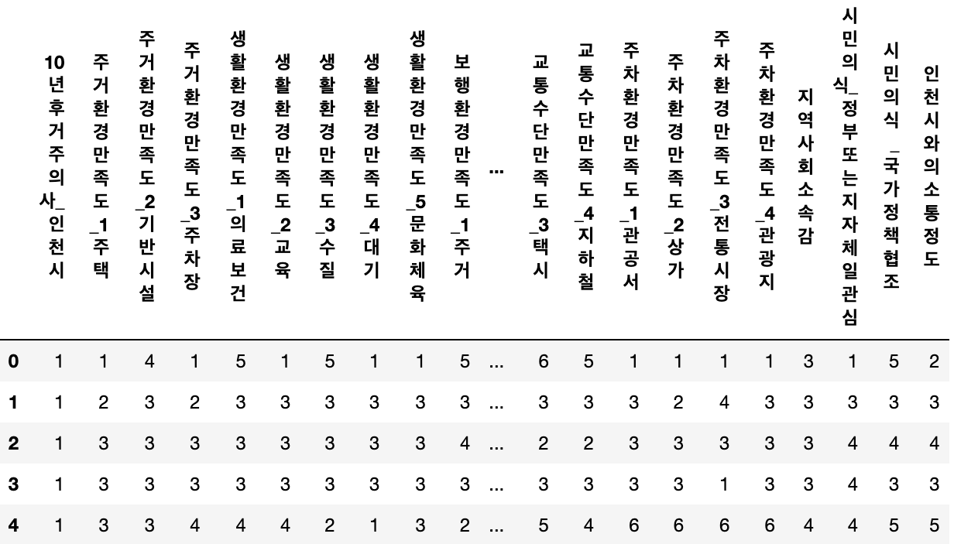
데이터 처리 - 6이랑 9에 해당없음 처리 - 그 외 나머지 결측치X 중복 값 처리 시행
데이터처리 전
데이터처리 후
Notes:
마지막으로 6에 해당없음과 9에 해당없음 두가지가 존재했었는데요. 이것도 전과 마찬가지로 통일시켜주기위해 9의 숫자를 6으로 통일시켜주었습니다. 그외에 결측치는 존재하지 않았고 중복값의 경우 모델작업이 더 잘되도록 하기위해 제거해주었습니다.

Slide 7
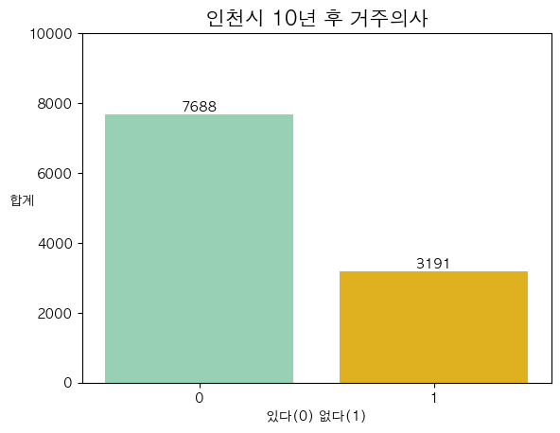
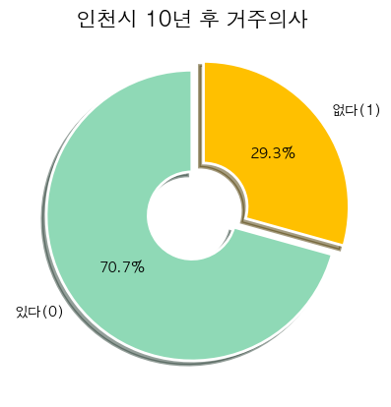
데이터 분포 확인
Notes:
데이터분포확인입니다. 제가 예측해보고자 하는 특성값들의 수와 비율로 나타낸 지표입니다. 크게 불균형하지는 않지만 그래도 모델작업을 할때 없다를 잘 구분하기위해 신경을 써야할 부분이라고 생각합니다.

Slide 8



모델 선정(분류모델)
Logistic Regression : 이름만 보면 회귀모델로 알 수 있지만 회귀모델에 시그모이드 함수를 적용하여 분류모델로 만드는 기법
Random Forest : 랜덤트리모델은 결정트리를 기본모델로 사용하는 앙상블 기법(bagging)
XGBoost : 캐글대회에서도 가장 많이 사용되는 기법
이름에서도 알 수 있듯이 boosting 기법을 사용
CatBoost : 설문조사와 같이 대부분이 범주형변수로 이루어진 데이터셋에서 예측성능이 우수한 기법
XGBoost와 마찬가지로 boosting기법을 사용
Notes:
모델선정부분에서는 기본적으로 이진분류로 구분해보기위해 사이킷런의 로지스틱회귀모델 트리기반 모델의 랜덤포레스트 XGBoost catboost모델을 사용하였습니다. 시간관계상 설명으로 써두고 자세한 설명은 넘어가도록 하겠습니다.

Slide 9
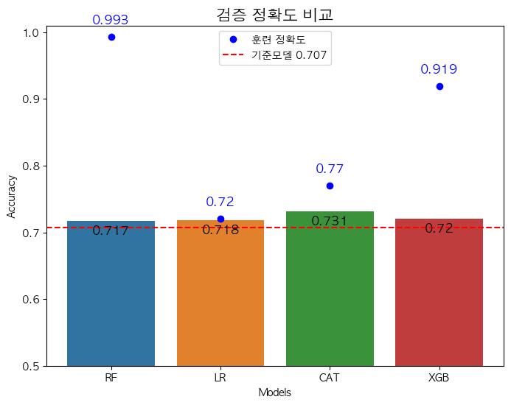
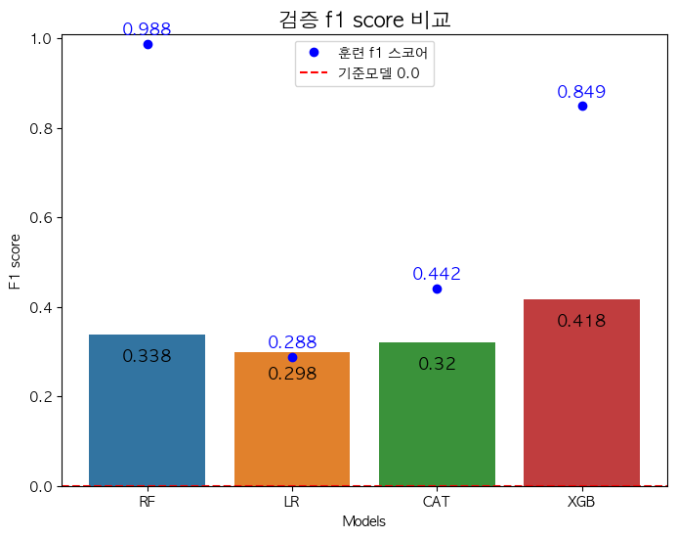
파라미터X 모델성능확인(정확도, f1 score)
과적합 : Random Forest, XGBoost 과소적합 : LinearRegression, CatBoost
Notes:
데이터는 3홀드아웃을 이용해 훈련,검증,테스트데이터로 나누었으며 이 그래프들은 검증데이터의 스코어들입니다.
파라미터조정전의 기본으로 만들었을때의 성능확인점수입니다.
기준모델을 최빈값으로 잡고 만들어 그래프에 빨간점선으로 표시해두었습니다.
먼저 정확도와 f1 스코어를 살펴보았는데요 훈련정확도와 랜덤포레스트 xgb모델의 경우 과도하게 차이가 많이 나는것으로 보아 과적합이 발생했다고 생각하였습니다.
그리고 로지스틱모델과 캣부스트모델의 경우 성능이 둘다 뒤처지는 과소적합이 발생했다고 생각하였습니다.

Slide 10
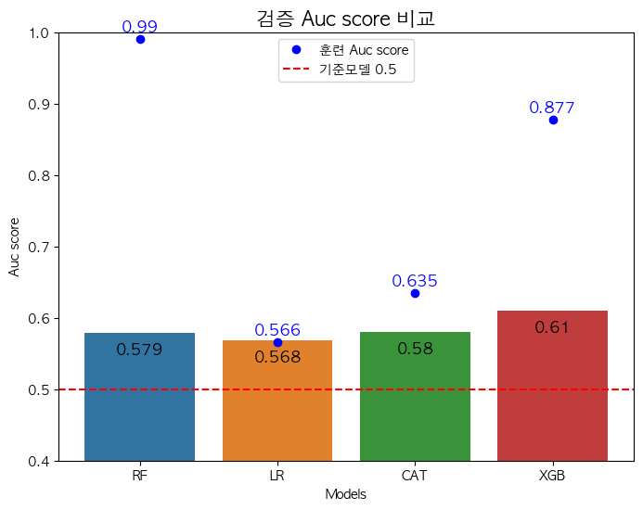
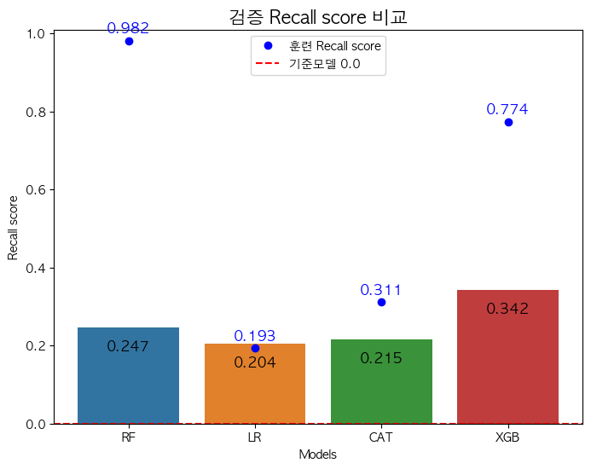
파라미터X 모델성능확인(auc score, recall score)
문제점 : 전체적으로 성능이 낮음
Notes:
다음은 Aucscore와 리콜스코어입니다.
최빈값으로 만들어준 기준모델보다는 성능이 좋았지만 전체적으로 성능이 낮은것을 알 수 있었습니다.
특히 저희가 가장 잘 예측하고자하는 거주의사없다를 예측하는 확률인 리콜스코어가 굉장히 낮게 나온것으로 보아 파라미터조정이 필수라고 생각하였습니다.

Slide 11
모델성능 문제 확인
과적합과 과소적합을 해결하기 위해 파라미터조정
기본부터 성능이 떨어지는 logistic Regression제외
파라미터 조정을 위해 scikitlearn의 Gridsearch 및 randomsearch 실행
randomsearch로 대략적인 파라미터조정 후 Gridsearch로 최대한 성능 높이는 파라미터 조정
Notes:
모델성능이 문제가 있다는것을 확인하고 파라미터조정을 실시 그리고 기본부터 성능이 많이 뒤쳐진다고 보인 로지스틱모델의 경우 제외를 하였습니다.
파라미터 조정을 위해 사이킷런의 그리드서치와 랜덤서치를 이용해 조정하기로 하였습니다. 성능조절을 단계적으로 진행해보기 위해 랜덤서치로 대략적인 파라미터를 조정한 후 그리드서치로 세밀한 작업을 실시하였습니다.

Slide 12
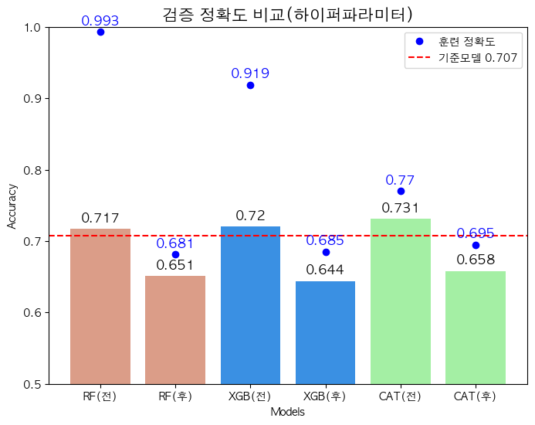
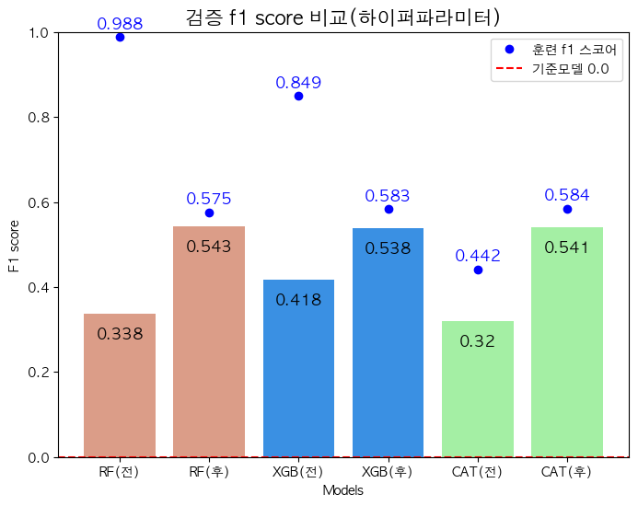
파라미터O 모델 성능확인(전, 후)비교(정확도, f1 score)
전체적으로 과적합은 방지했지만 정확도가 떨어짐 다른score도 확인
Notes:
그렇게 해서 나온 파라미터조정 후의 결과입니다.
로지스틱모델을 제외한 3가지 모델의 스코어별 전과 후 를 나타낸 그래프입니다.
전체적으로 과적합은 많이 방지가 되었습니다만 보시면 정확도의 경우 파라미터조정 전보다 후가 더 떨어진것을 알 수 있었습니다. 그렇지만 f1 스코어의 경우 많이 향상된것을 알 수 있습니다.

Slide 13
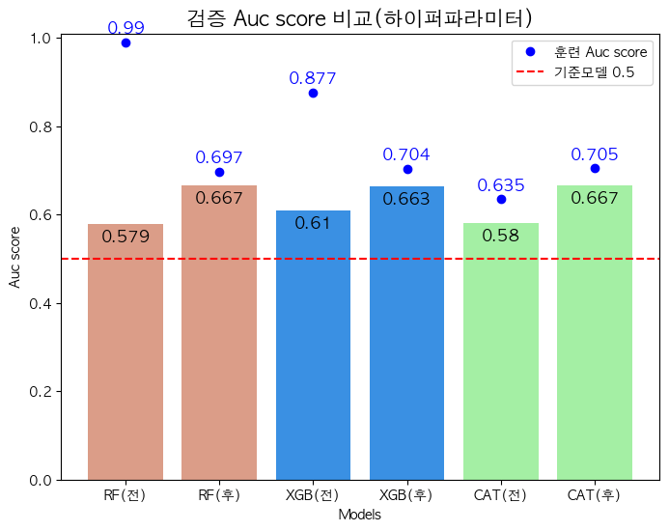
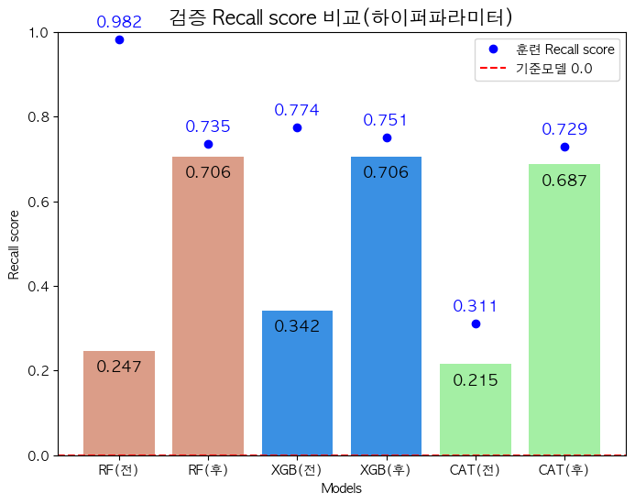
파라미터O 모델 성능확인(전, 후)비교(auc score, recall score)
앞의 정확도가 떨어진 반면 다른 score들이 월등히 증가함 특히 *Recall
Notes:
다음은 auc 스코어와 리콜스코어입니다. 전체적으로 성능이 향상이 된 양상을 보였고 과적합이 많이 방지되었습니다. 특히 예측을 잘 하고싶었던 우리가 알고자 하는 리콜 값 즉 10년 후 거주의사가 없다는 사람을 더 잘 예측 할 수 있도록 만들어주었습니다.

Slide 14
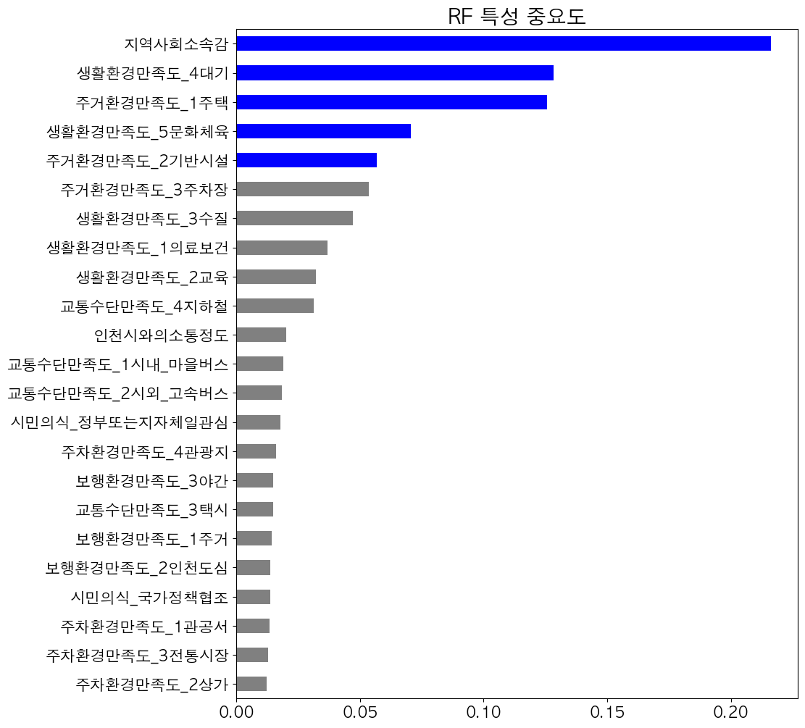
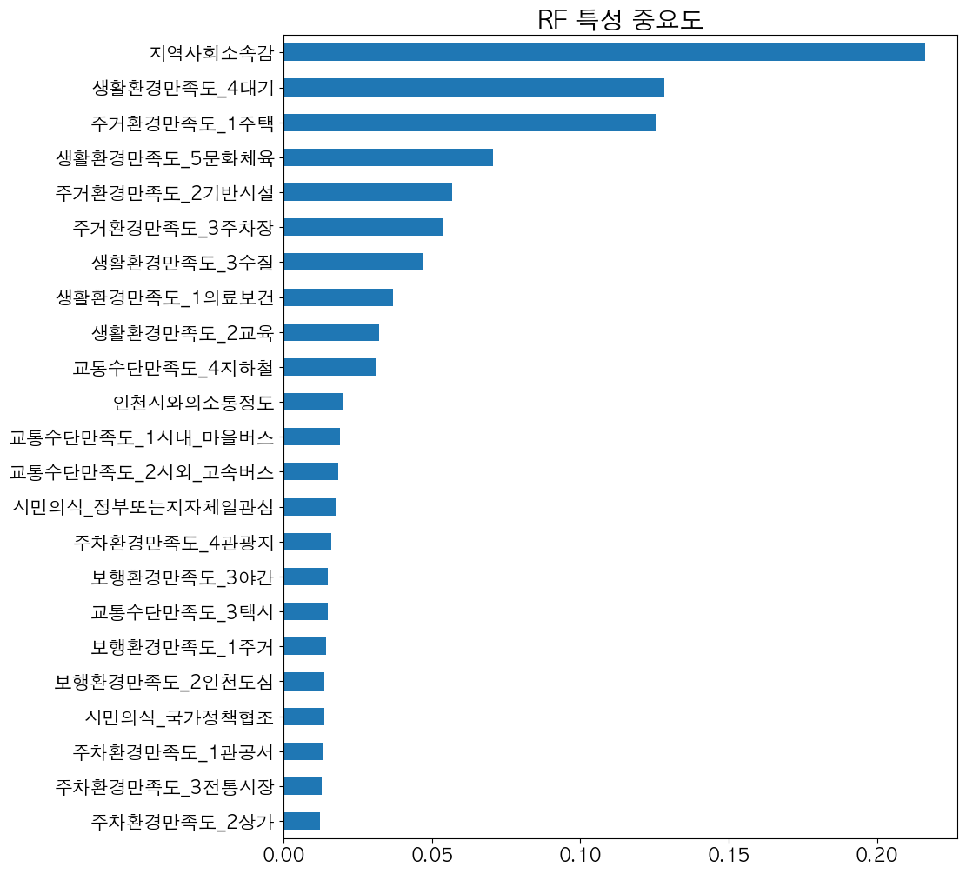
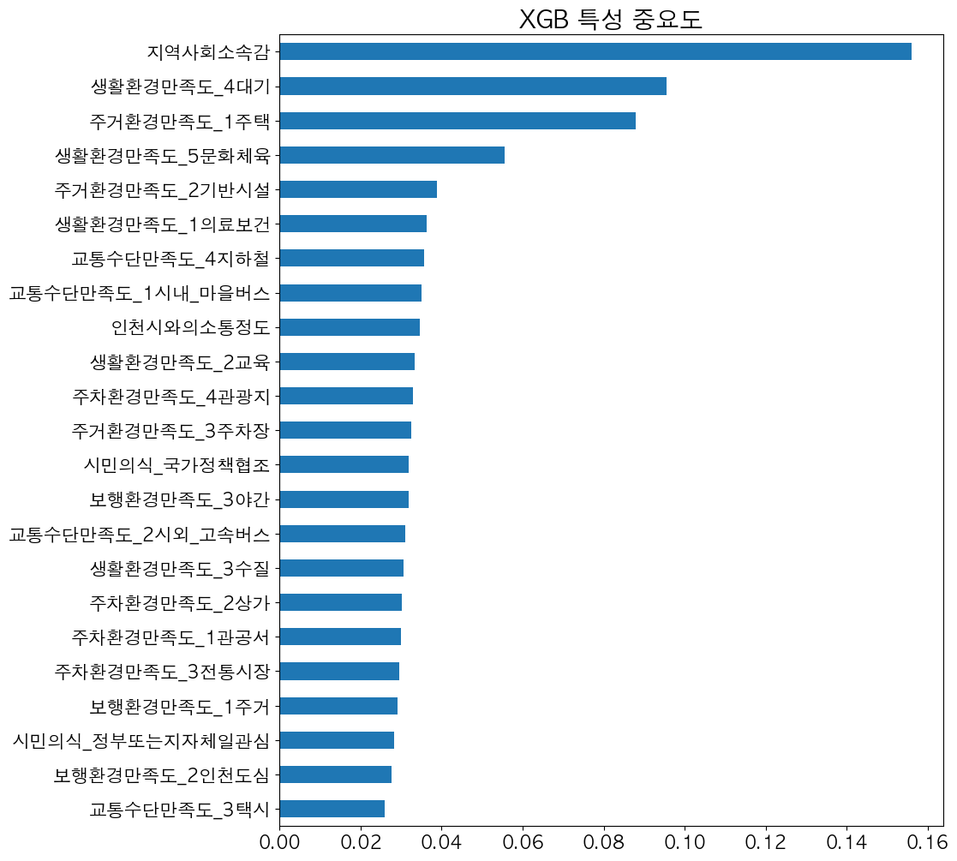
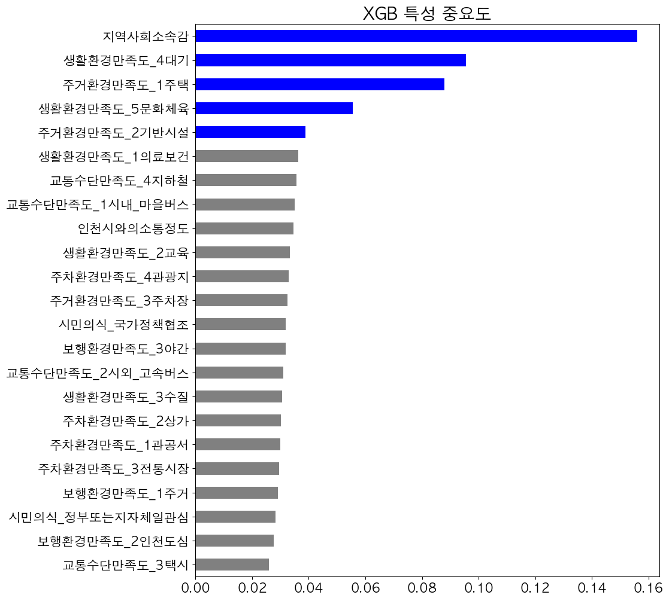
파라미터O 특성중요도(rf, xgb)
Notes:
이모델들을 기반으로 특성중요도를 살펴보겠습니다.
먼저 랜덤포레스트모델과 xgb모델의 경우 첫번째부터 다섯번째까지의 특성중요도가 똑같이 나온것을 알 수 있었습니다.

Slide 15
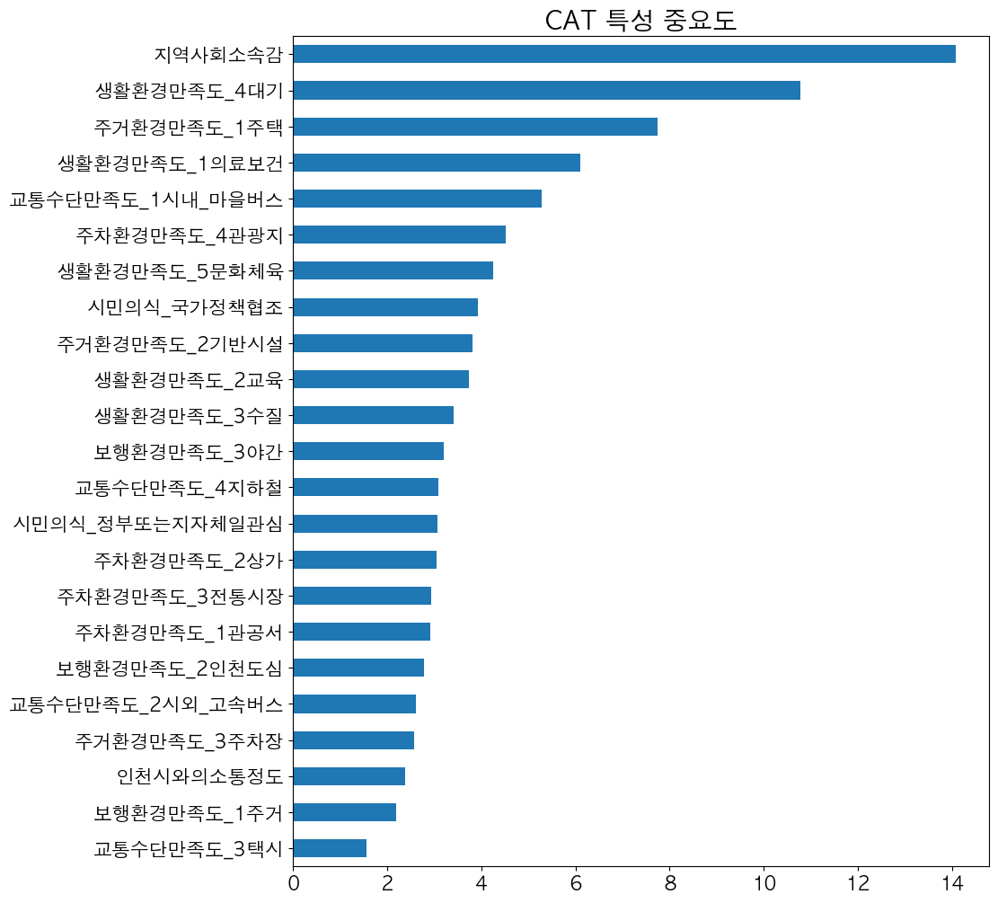
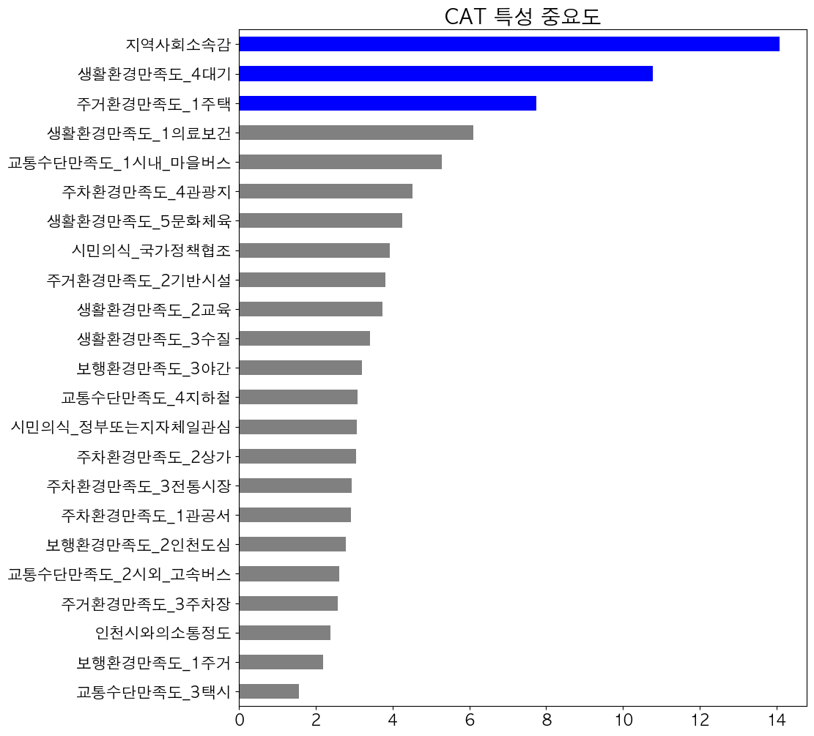
파라미터O 특성중요도(cat)
Notes:
캣부스트모델의 경우 앞에 나온모델들과는 조금 다르게 첫번째부터 세번째까지의 특성중요도는 같았지만 4번째와 5번째에서 달라지는걸 확인 할 수 있었습니다.
특성중요도를 통해 공통적으로 지역사회소속감, 생활환경만족도의 대기 와 주거환경만족도의 주택이 탑쓰리에 드는것을 알 수 있었습니다.

Slide 16
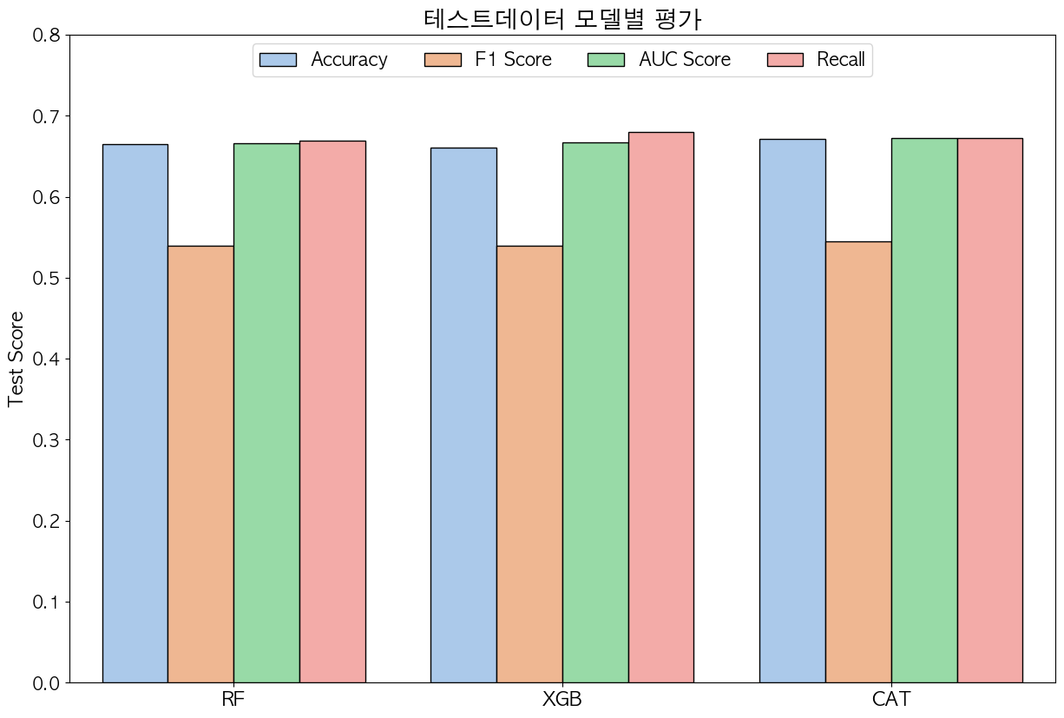
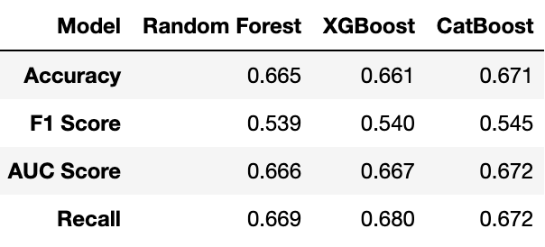
테스트 데이터확인 모델의 성능을 최대한 끌어올린 후 테스트데이터로 마지막 평가
CatBoost 결정!
Notes:
테스트데이터의 모델별 평가를 그래프로 나타내보았습니다. 그래프만 보면 성능차이가 거의 없는것처럼 보이는데요 숫자로 된 표를 가지고와보았습니다.
보시면 숫자상으로도 크게 차이는 없지만 리콜값만 조금 떨어지고 나머지 성능들이 우수한 캣부스트 모델을 최종모델로 확정하였습니다.

Slide 17
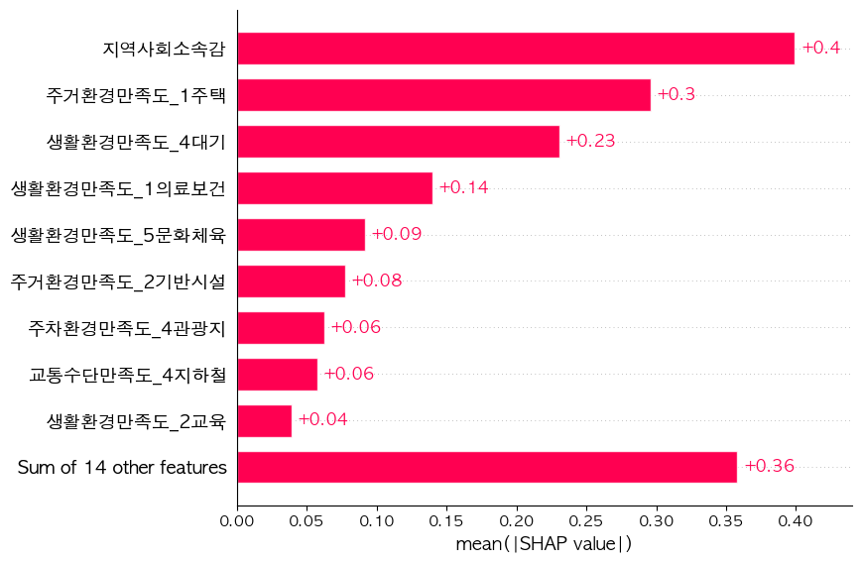
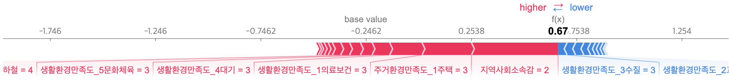
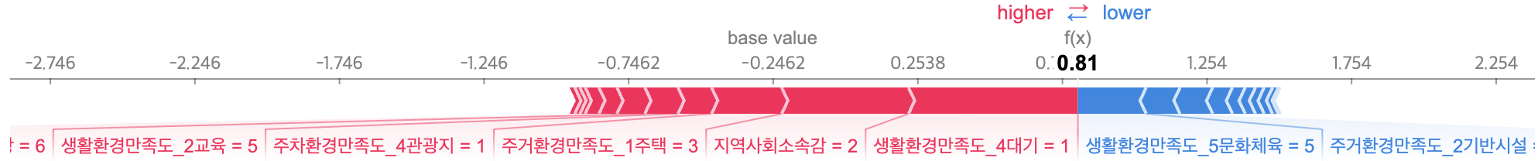
shap 특성중요도(cat)
shap force_plot
무작위로 골라 확인
shap을 통해서도 알 수 있듯이 조금씩의 차이는 있지만 지역사회 소속감, 주택이 가장 중요한 특성
Notes:
테스트데이터의 SHAP을 이용한 특성중요도를 살펴보았는데요.
지역사회소속감이 0.4로 가장 영향을 많이 주고있고 그 밑으로 주택 대기 순으로 중요도가 있다고 판단하였습니다.
그리고 SHAP force plot이라 해서 특정 한사람을 선택해 특성이 어떠한 영향을 주는지 확인해보았습니다.
빨강색과 파랑색의 경계를 중심으로 중요한특성들이 나타나는데요. 빨강색이 긍정적인 영향 파랑색이 부정적인 영향을 나타냅니다. 가장중요한특성이 조금씩 다르지만 기본적으로 지역사회소속감, 주택이 가장 중요한 특성이라는것을 확인 할 수 있었습니다.

Slide 18
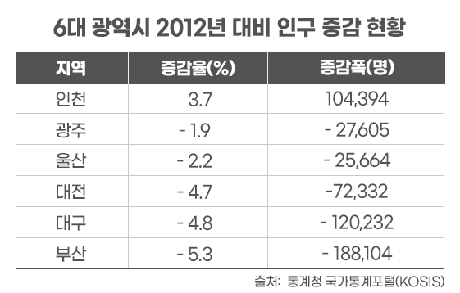
결론 및 한계점 - 중요특성 지역사회 소속감 : 지역사회문화확산 주거환경-주택 : 상업,의료,문화, 대중교통 기반시설들의 접근 용이성개선 생활환경-대기 : 대중교통이용 촉진, 산업환경 개선, 도시내에 녹지공간조성 한계점 1. 타겟과 만족도의 연관성 부족 2. 모델최적화 부족
6대 광역시 중 유일하게 인구가 늘어난 인천은 2021년 총 인구수 294만 8,375명을 기록했다. 서울과 경기도 집값이 크게 상승하면서 서울과 가까운 인천에 집을 마련한 수요가 늘어난 영향으로 풀이된다. 특히 인천은 자족도시의 성질이 강해 인구 유출도 적었다.
Notes:
지금까지 인천시민의 10년 후 거주의사를 타겟으로 예측모델을 만들어보고
이것을 토대로 결론 및 한계점을 분석해보았습니다.
먼저 결론에 대해 말해보자면 분석을 진행하는데에 가장 중요하게 여겨지는 특성은 지역사회소속감, 주거환경의 주택, 생활환경의 대기순으로 되어있었습니다. 이것을 토대로 앞으로 10년 후 거주의사를 알고자 할 때 주요한 특성들을 기반으로 더 세밀하게 만들어 쉽게 예측을 할 수 있으며 또한 인천시 시민들이 어떠한 만족도에 거주의사 있는지/ 없는지를 통해 중요하다 여겨지는 만족도를 개선시킴으로써 인천시인구유출을 줄이고 지역경제 활성화를 노릴 수 있다고 생각합니다. 그래도 인천의 경우 6대광역시중 유일하게 인구가 늘어나는 추세인데요 여기서도 주변도시들의 집값에 대한내용과 그리고 자족도시의 성질이 강하다고 나왔습니다. 저도 인천시민으로써 지역사회 소속감은 충만 하다고 생각합니다.
이제 지역사회소속감으로 예를 들어보자면 소속감은 개개인의 삶의 행복감, 그리고 우리사회에 대한 전반적인 만족도와 유의미한 관계가 있다고 알려져있습니다. 소속감을 높이기 위해 인천지역에서 발생하는 문화적인 활동을 홍보하여 지역사회 문화를 확산하는것이 만족도를 높이는데에 효과적이라 예상됩니다.
주거환경 주택만족도의 경우 상업 의료 문화 대중교통과 같은 기반시설들의 접근 용이성을 향상시키는것이 효과적이라 생각합니다.
마지막으로 생활환경 대기의 경우 대중교통 이용을 촉진하고 산업환경개선, 도시내에 녹지공간을 조성하여 대기오염을 개선하는것이 효과적이라 예상됩니다.
한계점으로 넘어와 말씀드리겠습니다.
첫번째 타겟과 만족도의 연관성이 부족하다고 생각하였습니다. 아무래도 설문조사기반이다보니 사람마다 생각이 많이 다르고 정확한 지표라고 생각하기에는 조금 추상적일것이라 생각이 들었습니다.
두번째로는 모델 최적화가 부족하다입니다. 위에서 말한것과 같이 연관성이 부족하다보니 모델의 성능이 좋지 않았고 더욱 여러 연구를 통해 연관성을 높일 수 있는 방향을 개선해야한다고 생각하였습니다.

Slide 19
끝까지 들어 주셔서 감사합니다.
여러 만족도를 통한
10년 후 거주의사 예측모델
만들기
Notes:
이상으로 모든 발표를 마치도록 하겠습니다. 끝까지 들어주셔서 감사합니다.

